Slide 1
القياس والتقويم
اعداد
الاستاذ المساعد الدكتور
2022– 2023
جامعة البصرة – كلية التربية لقرنة
قاسم مطر الخالدي

Slide 2
الفصل الثاني خطوات إعداد الاختبارات التحصيلية
اولا- الأهداف التربوية
أ- الأهداف السلوكية :
ب - تصنيف بلوم للأهداف التربوية :

Slide 3
خطوات إعداد الاختبارات التحصيلية:
الاختبارات التحصيلية أكثر أساليب التقويم شيوعاً، و قد تكون الوحيدة في كثير من الأحيان, لأن لها دوراً مهماً في العملية التعليمية وخاصة في تقويم تحصيل المتعلمين وفي القرارات التربوية المبنية على ذلك, فبناءً على نتائج الاختبارات يسمح للطالب بالانتقال من صف لآخر أو يبقى في صفه, وبناءً عليها يوجه الطالب لتخصص دون آخر, وعملية بناء واستخدام الاختبارات التحصيلية تتطلب مهارات متعددة من المعلم، واتباع خطوات علمية منظّمة في إعدادها وتنفيذها وتصحيحها. الغرض العام من بناء الاختبارات التحصيلية من اعداد المعلم هو تقويم الأهداف التدريسية التي تسير ضمن خطة مرسومة وفق الخطوات الاتية :

Slide 4
اولا- الأهداف التربوية
هي المحصلة النهائية للعملية التعليمية وهي الغاية المبتغاة التي أنشأت من اجلها المؤسسة التعليمية وهي المصدر الذي يوجه الأنشطة التعليمية المقصودة لتحقيق النتائج المرغوب فيها .
وتعد الأهداف هي الخطوة الأولى في العملية التربوية وتسمى مفاتيح العملية التربوية .
لماذا أدرس ماذا ادرس من ادرس كيف ادرس كيف أقوم
الأهداف المحتوى الطالب الطريقة التقويم

Slide 5
ثانيا-الأهداف السلوكية
هو التغيير المرغوب المتوقع حدوثه في سلوك/ استجابة المتعلم, يمكن ملاحظته وقياسه, وذلك بعد مرور المتعلم بخبره معينه.
هي أغراض سلوكية تحاول العملية التربوية تحقيقها بوسائل مختلفة في صور تغيرات في سلوك الطلبة و في نموهم و طرائق تفكيرهم و عاداتهم و قيمهم و هي النتيجة النهائية لتعلم ناجح .
الأغراض السلوكية : هي أهداف قصيرة المدى يمكن صياغتها بشكل سلوك يستطيع الطالب أو المتعلم القيام به وهي قابلة للملاحظة والقياس وتحتاج إلى فترة زمنية قصيرة و تشتق من الأهداف السلوكية الخاصة .
ويمكن اشتقاق الأغراض السلوكية عن طريق المعادلة الآتية :
أن +فعل سلوكي + فاعل+ ماده علمية= (ناتج تعليمي قابل للملاحظة والقياس )

Slide 6
ثانيا-الأهداف السلوكية
1- تحديد الهدف من الاختبار:
يعد الاختبار أداة لقياس نواتج التعلم عند الطلاب, ولكي يكون القياس دقيقاً فلابد أن يقوم المعلم بتحديد أهداف الاختبار بدقة ووضوح.
2- تحديد وتحليل المحتوى: يعد المحتوى الوسيلة الرئيسة لتحقيق الأهداف المنشودة, ويعتبر تحديد وتحليل الموضوعات التي يشملها الاختبار، خطوة أساسية في إعداد الاختيارات التحصيلية.
3- تحديد وصياغة الأهداف التعليمية لموضوعات الاختبار:
يتم في هذه الخطوة تحديد الأهداف التعليمية (نواتج التعلم المراد تحققها عند الطلاب)، ويتم صياغتها بطريقة إجرائية سلوكية، وفق مواصفات ومعايير صياغة الأهداف السلوكية.

Slide 7
ثالثا- تصنيف بلوم للأهداف التربوية :
يتضمن هذا التصنيف مجموعة واسعة جدا من الأنماط السلوكية التي يراد تحقيقها لدى المتعلم لذلك يعد الأكثر شيوعاً و استخداما في تحقيق الأهداف التعليمية في ضوء الأنماط السلوكية الذي يضمنها هذا التصنيف و هي :
المجال الذهني المعرفي : النتاجات العقلية و المعرفية و الذكائية .
المجال الوجداني : ويتضمن الأهداف المتعلقة بالاهتمامات بالشخصية الإنسانية 0
المجال المهاري ( النفس حركي ) : و يشتمل على الأهداف المتعلقة بالمهارات .

Slide 8
تصنيف بلوم للأهداف التربوية :
المجال المعرفي
يتضمن هذا المجال ست مستويات رئيسة متدرجة في الصعوبة: هي المعرفة ( تذكر)
الاستيعاب ( الفهم )
التطبيق
التحليل
التركيب
التقويم

Slide 9
مستويات المجال المعرفي لتصنيف بلوم
1- المعرفة Knowledge:
تُعد المعرفة أدنى المستويات الستة في هذا المجال، وهي تتضمن عملية تذكر المعلومات، والمعرفة التي تم تعلمها سابقا أي القدرة على تمييز، واستدعاء المادة التعليمية واستذكارها.
وتتضمن المعرفة الجوانب الآتية:
* معرفة الحقائق، * معرفة التعاريف والتعابير.
* معرفة المفاهيم، والمصطلحات والرموز.
* ومن أمثلة الأفعال السلوكية التي تصلح لصياغة الأهداف السلوكية على مستوى التذكر ما يأتي: يذكر، يعرف، يصف، يسمى، يعنون، يضع قائمة بـ، يعدد، يقابل، يختار، يرتب، يستخرج … الخ. وفيما يلي أمثلة لأهداف سلوكية على مستوى التذكر:
- أن + يعدد المتعلم +مكونات الحاسوب.
- أن يذكر المتعلم أشكال الطاقة.
- أن يعرف المتعلم اللدائن.

Slide 10
مستويات المجال المعرفي لتصنيف بلوم
2- الفهم أو الاستيعاب
القدرة على أدراك المعاني الخاصة بالمواد التعليمية التي قرائها التلميذ أو سمعها وفهم معناها الحقيقي والتعبير عنها بلغته الخاصة ومحاولة توظيفها أو استخدامها داخل الحجرة الدراسية أو في ميادين الحياة المختلفة.
وتتمثل أهم الأفعال السلوكية المستخدمة في هذا المستوى في الآتي :
- أن يعلل ، أن يفسر ، أن يترجم ، أن يلخص ، أن يستخلص ، أن يستنتج ، أن يشتق ، أن يكتب بلغته الخاصة ، أن يستنبط ، أن يضع عنواناً جديداً لقصة أو مقالة أو موضوع أو رواية .

Slide 11
تابع – 3-التطبيق
يعتبر مستوى التطبيق من المستويات الثلاثة الدنيا في المجال المعرفي، حيث يتطلب الأمر من المتعلم في هذا المستوى أن يعمل على تطبيق الحقائق والمفاهيم والتعميمات والنظريات والمبادئ والقوانين والطرق والأساليب التي درسها وفهمها، في مواقف تعلمية جديدة سواء داخل الحجرة الدراسية أو في الحياة اليومية .
وتتمثل أهم أفعال السلوك المستخدمة في مستوى التطبيق في الآتي: أن يحل مسألة أو مشكلة ، أن يوجد ناتج ، أن يثبت نظرية، أن يجمع ، أن يطرح ، أن يبرهن ، أن يعرب جملة ، أن يستخدم ، أن يدلل على ، أن يطرح مثالاً ، أن يستشهد بآية كريمة، أن يقرأ قراءة صحيحة، أن يكتشف ، أن يستخرج ، أن يلقي قصيدة .

Slide 12
4- التحليل
يعتبر مستوى التحليل من بين المستويات الثلاثة العليا في هذا المجال.
حيث المطلوب من المتعلم فيه القيام بتجزئة المادة التعليمية إلى عناصر ثانوية أو فرعية وإدراك ما بينها من علاقات أو روابط ، مما يساعد على فهم بنيتها والعمل على تنظيمها في مرحلة لاحقة
وتمثل نواتج التعلم هنا مستويات ذهنية أعلى مما هو عليه الحال في مستوى التطبيق أو مستوى الفهم ، لأنها تتطلب إدراكاً أو فهماً أكثر عمقاً لكل من محتوى المواد التعليمية وبنيتها.
وتتمثل أهم الأفعال السلوكية التي يمكن استخدامها في مستوى التحليل في الآتي : أن يحلل، أن يقارن ، أن يفرق ، أن يقسم أو يجزئ الموضوع إلى عناصر متعددة أن يوازن.

Slide 13
5-التركيب
أن المطلوب من المتعلم في هذا المستوى هو وضع أجزاء المادة التعليمية مع بعضها في قالب واحد أو مضمون جديد نابع من أفكاره
وهو على العكس تماماً من مستوى التحليل السابق له . فبينما يعمل الطالب في مستوى التحليل على تجزئة المادة التعليمية إلى عناصرها وأقسامها الدقيقة ، فإن الطالب يعمل في مستوى التركيب على تجميعها في ثوب جديد من صنعه هو ، وليس تقليداً لغيره
وتؤكد نواتج التعلم هنا على السلوك الإبداعي المعرفي للمتعلم .
وتتمثل أهم الأفعال السلوكية المستخدمة في مستوى التركيب في الآتي : أن يركب، أن يؤلف ، أن يربط ، أن يصوغ جملة أو فقرة ، أن يقترح ، أن يكتب ، أن يعيد كتابة ، أن يتحدث بأسلوبه الخاص .

Slide 14
6- التقويم
يتربع مستوى التقويم على قمة المجال المعرفي من تصنيف بلوم
حيث المطلوب من المتعلم فيه أن يحكم
على قيمة المواد التعليمية وعلى الأشياء والحوادث والأشخاص والمؤسسات والمشاريع والأنظمة والقوانين والتعليمات .
وتتمثل أهم الأفعال السلوكية : أن يحكم على ، أن يختار موضحاً الأسباب، أن يبدي رأياً ، أن يجادل ، أن يناظر .

Slide 15
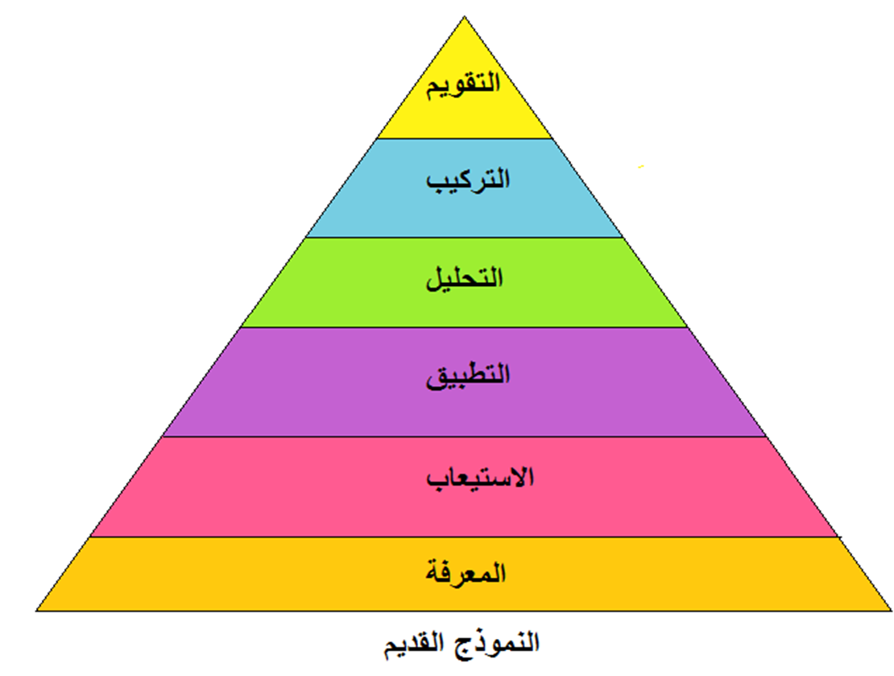
6- التقويم

Slide 16
الى الملتقى
في المحاضرة القادمة
وشكراً لحسن انتباهكم

